Slide 1
Rational Unified Process
Przemysław Siekierko
Stanisław Andraszek

Slide 2
Plan prezentacji
Czym jest RUP?
RUP jako metodyka
RUP jako proces
Fazy
Dyscypliny
Narzędzia RUP

Slide 3
Czym jest RUP?
RUP jako metodyka
RUP jako proces
Fazy
Dyscypliny
Narzędzia RUP

Slide 4
Czym jest RUP ?
Konfigurowalnym procesem wytwórczym inżynierii oprogramowania.
Metodyką wytwarzania oprogramowania opierającą się na iteracyjności, najlepszych praktykach i szerokim wykorzystaniu modeli.

Slide 5
Czym jest RUP ?
Platformą narzędziową wspierającą proces tworzenia oprogramowania.
Przewodnikiem zawierającym bazę wskazówek i szablonów przydatnych w krytycznych momentach tworzenia oprogramowania.

Slide 6
Czym jest RUP?
RUP jako metodyka
RUP jako proces
Fazy
Dyscypliny
Narzędzia RUP

Slide 7
RUP jako metodyka
RUP bazuje na kilku ważnych elementach zwanymi najlepszymi praktykami (ang. best practices) które są ogólnie znane i stosowane jako dobre rozwiązania w tworzeniu oprogramowania.
Praktykami tymi są:

Slide 8
RUP jako metodyka
Iteracyjne tworzenie oprogramowania – umożliwia stopniowe zrozumienie problemu i przyrostowe opracowywanie rozwiązania.
Zarządzanie wymaganiami - opisuje jak gromadzić, organizować i dokumentować wymaganą funkcjonalność i ograniczenia oprogramowania.

Slide 9
RUP jako metodyka
Stosowanie architektur komponentowych – umożliwia tworzenie oprogramowania przy użyciu dobrze opisanych komponentów, modułów.
Wizualne modelowanie oprogramowania – przedstawia jak wizualnie modelować oprogramowanie w celu określenia struktury i zachowania architektury.

Slide 10
RUP jako metodyka
Weryfikacja jakości oprogramowania – pomaga w planowaniu, wykonaniu i oszacowaniu wyników testów.
Kontrola zmian w oprogramowaniu – opisuje jak kontrolować wszelkie zmiany wprowadzane do dokumentów, modeli i kodu.

Slide 11
Czym jest RUP?
RUP jako metodyka
RUP jako proces
Fazy
Dyscypliny
Narzędzia RUP

Slide 12
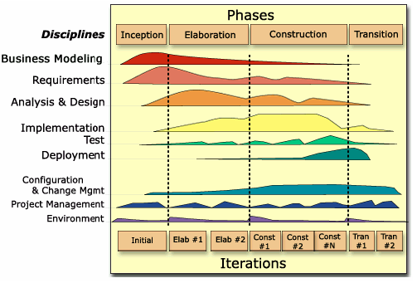
RUP jako proces
RUP może zostać przedstawiony wzdłuż dwóch osi:
oś pozioma reprezentuje czas i przedstawia dynamiczne aspekty procesu
oś pionowa reprezentuje statyczne aspekty (zawartość) procesu

Slide 13
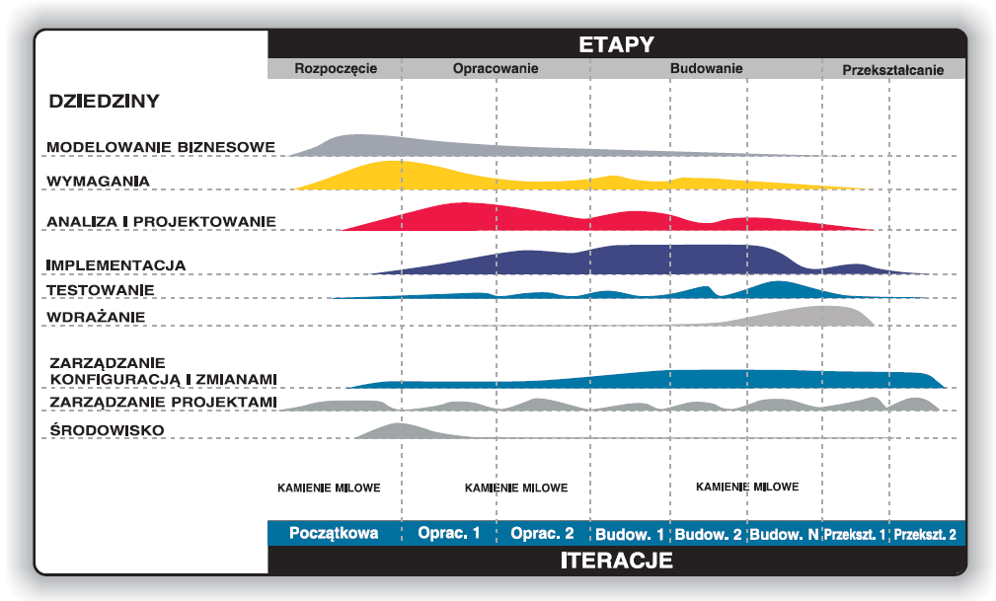

Slide 14
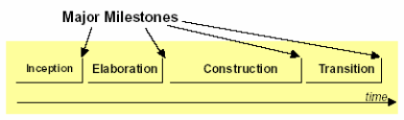
RUP jako proces
Proces tworzenia oprogramowania podzielony jest na cykle.
Cykl tworzenia oprogramowania dzieli się na cztery fazy.
Każdą faza może zostać podzielona na iteracje. Iteracja jest kompletną „pętlą” tworzenia pewnej części produktu.

Slide 15
Czym jest RUP?
RUP jako metodyka
RUP jako proces
Fazy
Dyscypliny
Narzędzia RUP

Slide 16
Fazy
Inicjacja (ang.inception – rozpoczęcie)
Rozwinięcie (ang.elaboration)
Budowa (ang.construction)
Wdrożenie (ang.transition - przejście)

Slide 17
Faza: Rozpoczęcie
Ustalenie zakresu projektu i warunków granicznych:
  zakresu projektu
  kryteriów sukcesu
  oceny ryzyka i zasobów
  kamieni milowych i ich dat

Slide 18
Faza: Rozpoczęcie
Wynikiem tej fazy są :
  Dokument wizji (Vision)
  Model przypadków użycia (10%-20%)
  Początkowy zestaw definicji
  Przypadek Biznesowy
  Dokument podsumowujący studium osiągalności
  Plan projektowy (fazy i iteracje)
  Model Biznesowy (o ile wymagany)
  Prototyp (-typy)

Slide 19
Faza: Opracowanie
Szczegółowa analiza problemu
Rozwinięcie planu projektowego
Minimalizacja ryzyka
Budowa Prototypów

Slide 20
Faza: Opracowanie
Wynikiem tej fazy są :
  Kompletny model przypadków użycia (min. 80-90%)
  Dodatkowe wymagania
  Opis architektury
  Prototyp
  Końcowy plan projektu
  Specyfikacja procesów
  Wstępna wersja podręcznika użytkownika (opcja)

Slide 21
Faza: Konstruowanie
Budowa
Rozwój
Integracja
Testowanie

Slide 22
Faza: Konstruowanie
Wynikiem tej fazy są :
  Produkt zintegrowany z platformą docelową
  Podręcznik użytkownika
  Opis bieżącego wydania

Slide 23
Faza: Wdrażanie
Przekazanie produktu do użytkownika końcowego
Wynikiem tej fazy jest działający system

Slide 24
Czym jest RUP?
RUP jako metodyka
RUP jako proces
Fazy
Dyscypliny
Narzędzia RUP

Slide 25
Dyscypliny
Modelowanie biznesowe
Wymagania
Analiza i projektowanie
Implementacja
Testowanie
Wdrażanie
Konfiguracja i zarządzanie zmianami
Zarządzanie projektem
Określenie środowiska

Slide 26
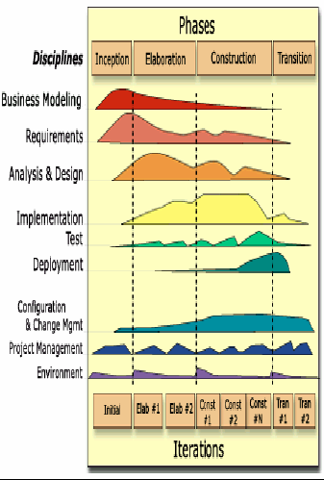
Notes:
Po lewiej stronie mamy dyscypliny:
Modelowanie biznesowe
Wymagania
Analiza i projektowanie
Implementacja
Testowanie
Wdrażanie
Konfiguracja i zarządzanie zmianami
Zarządzanie projektem
Określenie środowiska

Slide 27
Dyscyplina: Modelowanie biznesowe
Celem Modelowania Biznesu jest:
Zrozumienie bieżących problemów danej organizacji i
identyfikacja możliwości ulepszenia zachodzących procesów biznesowych.
Ocena wpływu zmian organizacyjnych.
Zapewnienie, że klienci, końcowi użytkownicy i inni
jednakowo rozumieją organizację pod kątem
zachodzących w niej procesów biznesowych.
Wskazanie wymagań na utworzenie oprogramowania
niezbędnego dla wsparcia procesów biznesowych danej
organizacji.
Notes:
Modelowanie biznesowe jest pierwszym z przepływów prac i powinno poprzedzać proces specyfikowania wymagań na oprogramowanie. W tym modelu, miedzy innymi zajmujemy się
przeanalizowaniem struktury i dynamiki organizacji, w której oprogramowanie ma być wdrażane (tzw. “organizacji docelowej”). Następuje tu również zrozumienie aktualnych problemów organizacji, które identyfikują miejsca dla potencjalnych ulepszeń. Model ten
powinien obejmować na tyle obszerny opis procesów biznesowych zachodą5cych u klienta, aby był jednakowo zrozumiały przez wszystkich uczestników projektu (klienta i zespół projektowy). Tak, aby postrzegali docelową organizację w jednakowy sposób (jej strukturę,
dynamikę i problemy).

Slide 28
Dyscyplina: wymagania
Opis ograniczeń projektu
Specyfikacja wymagań funkcjonalnych
Uszczegółowienie scenariuszy use case’ów
Specyfikacja wymagań niefunkcjonalnych: usability, reliability, performance, supportability
Koszty i Czas wytworzenia
Interfejs użytkownika
Notes:
Wymagania
Wymagania są drugim etapem prac i z reguły poprzedzone są procesem modelowania biznesowego. Specyfikują, jak zbudować wizję systemu oraz jak przenieść wizję na model przypadków użycia, który (wraz ze specyfikacją uzupełniającą) szczegółowo zdefiniuje zbiór
wymagań. Celem tego działania jest:
- Osiągnięcie konsensusu wśród uczestników projektu: „co i dlaczego powinien robić projektowany system”.
- Uzyskanie lepszego zrozumienia wymagań dla systemu przez członków zespołu projektowego.
- Określenie granic systemu.
- Ustanowienie bazy dla planowania iteracji przy pracach projektowych.
- Ustanowienia bazy dla szacowania kosztów i czasu niezbędnego dla realizacji projektu.
-Zdefiniowanie interfejsu użytkownika w oparciu o cele i potrzeby użytkowników.

Slide 29
Dyscyplina: Analiza i Projektowanie
Zamiana wymagań w specyfikację iplementacji systemu :
Ustanowienie stabilnej architektury
Przystosowanie projektu do środowiska implementacji
Uwzględnienie własności systemu
Notes:
Analiza i Projektowanie
Podstawowym celem dyscypliny prac Analiza i projektowanie jest zamiana wymagań w specyfikację sposobu implementowania systemu: „określenia najlepszej strategii dla jego implementacji”. Osiąga się to poprzez:
- ustanowienie stabilnej architektury - bazy dla budowy systemu łatwego do zrozumienia i rozwijania,
- przystosowanie projektu do środowiska implementacji,
- uwzględnienie własności systemu, takich jak: wydajność, skalowalność, itp.
Ciąg dalszy na następnym slajdzie.

Slide 30
Analiza
Transformacja wymagań do postaci zbiorów klas i podsystemów w oparciu o:
  Przypadki użycia
  Wymagania funkcjonalne
Wynikiem jest „idealny” system bez uwzględnienia ograniczeń środowiska implementacji i wymagań niefunkcjonalnych
Notes:
Zadaniem analizy jest transformacja wymagań na system w postać, która jest dobrze mapowana do obszaru zainteresowań projektantów, czyli do zbioru klas i podsystemów. Ta transformacja oparta jest w RUP o przypadki użycia i wymagania funkcjonalne. Analiza skupia się na funkcjonalności systemu i ignoruje zarówno wymagania niefunkcjonalne, jak i ograniczenia środowiska implementacji. Można powiedzieć, że analiza prowadzi do uzyskania „prawie idealnego” obrazu systemu.

Slide 31
Projektowanie
Przystosowanie wyników analizy do wymagań niefunkcjonalnych i ograniczeń środowiska implementacji
Optymalizacja systemu
Pełne uwzględnienie funkcjonalności
Notes:
Zadaniem projektowania jest przystosowanie wyników analizy do wymagań niefunkcjonalnych i ograniczeń środowiska implementacji. Projektowanie jest uszczegółowieniem analizy. Aktywności skupione są na optymalizacji projektu systemu, w konkretnym środowisku implementacji, z jednoczesnym zapewnieniem pełnego pokrycia dla funkcjonalności.

Slide 32
Projektowanie
Projektowanie przypadków użycia
Projektowanie podsystemów
Projektowanie klas
Notes:
Na projektowanie będzie się składało:
Projektowanie przypadków użycia
Projektowanie podsystemów
Projektowanie klas

Slide 33
Produkty dyscyplin Analizy i Projektowania
Model Projektowy
Model Analityczny
Interfejsy
Notes:
Model projektowy
Składa się on z klas, pakietów i podsystemów. Pakiety i podsystemy traktowane są jako rodzaj środka organizacyjnego pozwalającego na zmniejszenie złożoności modelu wynikowego.
Model analityczny
Jest to artefakt będący efektem aktywności związanych z fazą analizy. Będąc rodzajem abstrakcji (generalizacji modelu projektowego), skupia się wyłącznie na funkcjonalności systemu. Dalsze uszczegóławianie modelu jest przeprowadzane w trakcie
projektowania.
Interfejsy
Specyfikują zbiór operacji możliwych do wykonania na elemencie modelu. Interfejsy specyfikowane są poprzez sygnatury operacji dostępnych dla danego elementu modelu. Sygnatura każdej operacji jest opisywana przez liczbę i rodzaj argumentów oraz typ wartości
zwracanej.

Slide 34
Implementacja
Wytworzenie działającej aplikacji na podstawie modelu z dyscypliny projektowania.
Notes:
Celem dyscypliny implementacji jest wytworzenie działającej aplikacji. Dyscyplina ta opiera się modelu stworzonym podczas dyscypliny projektowania.

Slide 35
Dyscyplina: Testy
Sprawdzenie zgodności z wymaganiami
Sprawdzenie stabilności działania aplikacji
Wykrycie i usunięcie błędów
Ocenę niezawodności programu
Notes:
Podczas testów sprawdzana jest zarówno zgodność z wymaganiami przygotowanymi podczas wcześniejszych etapów jak również stabilność działania aplikacji.

Slide 36
cd. Dyscyplina Testy
Na testowanie składają się następujące aktywności:
przygotowanie planu testów
projektowanie i implementacja testów
wykonanie testów integracyjnych oraz testów systemowych
analiza wyników

Slide 37
Dyscyplina: Wdrożenie
Wytworzenie i dostarczenie oprogramowania do użytkowników końcowych
Notes:
Celem wdrażania jest udane wytworzenie końcowego produktu i dostarczenie programowania dla końcowych użytkowników.

Slide 38
Dyscyplina: Wdrożenie
Aktywności dotyczące wdrożenia:
fizyczne wytworzenie wersji instalacyjnej oprogramowania.
opakowania oprogramowania
dystrybucja oprogramowania.
instalacja oprogramowania.
utworzenie dokumentacji i pomocy dla użytkowników.
Notes:
To wiąże się z szerokim zakresem dodatkowej działalności, m. in.:
- fizyczne wytworzenie wersji instalacyjnej oprogramowania.
- opakowania oprogramowania
- dystrybucja oprogramowania.
- instalacja oprogramowania.
- utworzenie dokumentacji i pomocy dla użytkowników.
W wielu przypadkach, faza wdrożenia zawiera też działalności takie jak:
- planowanie i przeprowadzenie testów beta
- migracja istniejącego oprogramowania albo danych.
- ogólna akceptacja.

Slide 39
Dyscyplina: Konfiguracja i zarządzanie zmianami
Utrzymanie spójności projektu
  Identyfikacja elementów
  Określenie dostępu do elementów (wprowadza możliwość śledzenia dalczego, kiedy i przez kogo dany artefakt zostal zmieniony)
  Skladowanie, struktura katalogów
  Udostępnienie stabilnego środowiska w którym produkt będzie rozwijany
  Wprowadzenie zabezpieczeń przed szkodliwymi zmianami
  Tworzenie workspace’ów dla programistów
Kontrola zmian
  Audyt zmian, stany zgloszeń
  Wybór wersji
  Unikanie konfliktów wersji
Notes:
Problem kontroli zmian w czasie rozwoju oprogramowania:
Wielu ludzi pracujących jednocześnie w wielu iteracjach, na różnych platformach, nad różnymi wersjami programu. Brak zdyscyplinowanej kontroli szybko powoduje powiększenie entropii,a w konsekwencji chaos.
Rozwiązanie
Ustalenie powtarzalnego cyklu akcji (workflow) slużącego kontroli i koordynacji rozwoju oprogramowania oraz powstających artefaktów

Slide 40
Dyscyplina: Zarządzanie projektem
Główne cele :
  Dostarczenie wskazówek wspomagających planowanie prac
  Organizowanie zespołów
  Dostarczenie szablonów
W RUP nie ma pełnego przykrycia procesu zarządzania
Notes:
Zarządzanie projektem wymaga umiejętności lawirowania pomiędzy konkurującymi często
wymaganiami, ograniczeniami i ryzykami, po to by zaspokoić potrzeby klienta i użytkowników końcowych. Trzy główne cele przepływu prac zarządzanie projektem to:
- Dostarczenie praktycznych wskazówek wspomagających planowanie prac, organizowanie zespołu (przydział zadań do grup, osób i ustalanie odpowiedzialności), kontrolą realizacji
projektu i monitorowanie postępów
- Dostarczenie szablonów dla zarządzania ryzykiem.
- Dostarczenie szablonów dla zarządzania procesem budowy złożonego oprogramowania.
W RUP, nie podjęto prób przykrycia wszystkich aspektów procesu zarządzania. Nacisk położono głównie na:
-Planowanie obejmujące szerszy zakres projektu (z uwzględnieniem cykli, faz i iteracji) oraz planowanie szczegółowe dla poszczególnych iteracji.
- Zarządzanie ryzykiem (wykrywanie potencjalnych problemów).
- Pomiary (metryki) i monitorowanie postępów (odpowiednio do założonych planów).

Slide 41
Dyscyplina: Środowisko
Wybór i dostarczenie narzędzi
Określenie środowiska systemowego
Notes:
Określenie środowiska
Celem etapu „Określenie środowiska” jest wybranie i dostarczenie narzędzi, które będą użyte w procesie tworzenia aplikacji. Podczas tego etapu następuje również określenie środowiska
systemowego.

Slide 42
Czym jest RUP?
RUP jako metodyka
RUP jako proces
Fazy
Dyscypliny
Narzędzia RUP

Slide 43
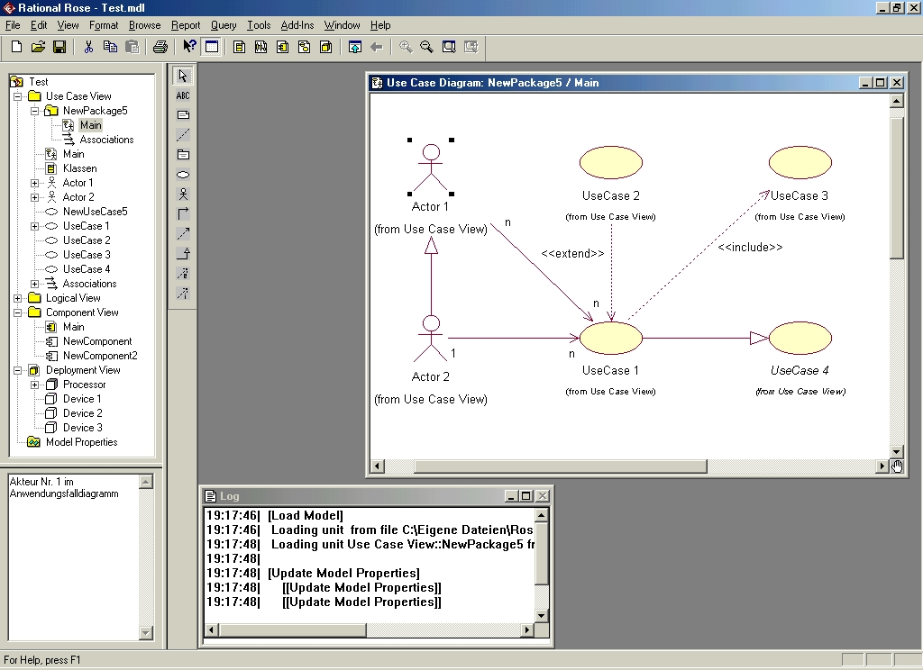
Narzędzia RUP
Rational Rose – narzędzie do wizualnego modelowania procesów biznesowych, analizy wymagań, projektowania architektury komponentowej.

Slide 44
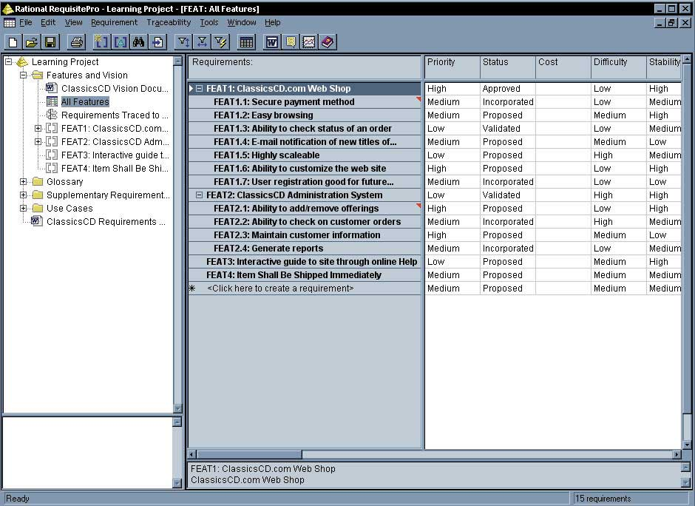
Narzędzia RUP
Rational RequisitePro – umożliwia zespołom projektowym śledzenie aktualnych wymagań, ułatwia ich wnoszenie, przekazywanie, zmienianie.

Slide 45
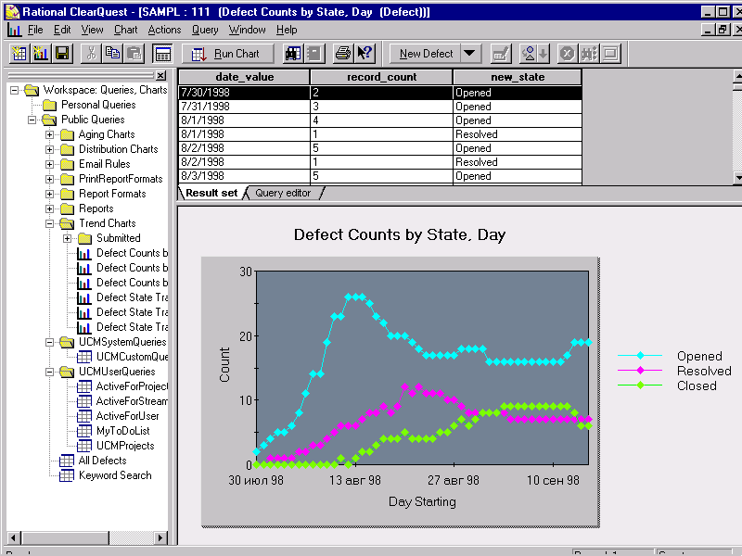
Narzędzia RUP
Rational ClearQuest – produkt do zarządzania żądaniami zmian, który umożliwia zespołom projektowym śledzenie i zarządzanie wszystkimi występującymi w trakcie tworzenia oprogramowania zmianami.

Slide 46
Narzędzia RUP
Rational SoDA – automatyzuje tworzenie dokumentacji dla całego procesu znacząco redukując czas i koszty dokumentowania.
Rational ClearCase – narzędzie zarządzania konfiguracją, umożliwiające śledzenie ewolucji projektu.
Rational TeamTest – tworzy, utrzymuje i wykonuje automatyczne testy funkcjonalne, umożliwiając gruntowne przetestowanie kodu i określenie czy oprogramowanie spełnia założone wymagania działania.

Slide 47
Dziękujemy za uwagę

